Slide 1
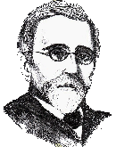
Zespół Szkół nr 22 im. Emiliana Konopczyńskiego
LXXXIII Liceum Ogólnokształcące
im Emiliana Konopczyńskiego
Technikum Elektryczno-Elektroniczne nr 1

Slide 2
LXXXIII LICEUM OGÓLNOKSZTAŁCĄCE IM. EMILIANA KONOPCZYŃSKIEGO
Wspieramy
uzdolnionych
Edukacja jest
kreowaniem umysłów
~Philip Zimbardo
Gdy uczeń osiąga coś dzięki nauczycielowi,
nauczyciel również czegoś się uczy!
~Paulo Coelho

Slide 3
PROFILE KLAS NA ROK SZKOLNY 2020/2021

Slide 4
Klasa 1a
Przedmioty rozszerzone:
matematyka, fizyka, angielski
Drugi język: niemiecki
Punktowane przedmioty: język polski, matematyka, język angielski, fizyka
Notes:
Nasza Szkoła, jak wcześniej wspomniałem/wspomniałam, jest Zespołem Szkół.
W budynku przy ul. Konopczyńskiego 4 mieści się również LXXXIII Liceum Ogólnokształcące im. Emiliana Konopczyńskiego.
Liceum zostało wyróżnione dwoma certyfikatami:
W 2015 roku po raz drugi certyfikatem It Szkoła – przyznawanym uczniom za wiedzę z różnych dziedzin informatyki;
oraz Certyfikatem Wars i Sawa w 2013 roku – Certyfikat Szkoły Wspierającej Uzdolnionych Uczniów.
W roku szkolnym 2016/2017 planujemy otworzyć 5 oddziałów klas pierwszych. Przedstawię teraz profile tych klas.

Slide 5
Klasa 1b
Przedmioty rozszerzone:
matematyka, geografia, język angielski
Język dodatkowy: niemiecki
Punktowane przedmioty:
język polski, matematyka, język angielski, geografia
Notes:
Nasza Szkoła, jak wcześniej wspomniałem/wspomniałam, jest Zespołem Szkół.
W budynku przy ul. Konopczyńskiego 4 mieści się również LXXXIII Liceum Ogólnokształcące im. Emiliana Konopczyńskiego.
Liceum zostało wyróżnione dwoma certyfikatami:
W 2015 roku po raz drugi certyfikatem It Szkoła – przyznawanym uczniom za wiedzę z różnych dziedzin informatyki;
oraz Certyfikatem Wars i Sawa w 2013 roku – Certyfikat Szkoły Wspierającej Uzdolnionych Uczniów.
W roku szkolnym 2016/2017 planujemy otworzyć 5 oddziałów klas pierwszych. Przedstawię teraz profile tych klas.

Slide 6
Klasa 1c
Przedmioty rozszerzone: język polski, historia, wiedza o społeczeństwie
Drugi język : hiszpański
Punktowane przedmioty: język polski, matematyka, historia, wiedza o społeczeństwie

Slide 7
Klasa 1d
Przedmioty rozszerzone:
biologia, chemia, język angielski
Drugi język: hiszpański
Punktowane przedmioty: język polski, matematyka, biologia, chemia

Slide 8
Technikum Elektryczno – Elektroniczne nr 1
Klasa 1t
Zawód: technik elektronik
Przedmioty rozszerzone: matematyka, fizyka
Punktowane przedmioty:
język polski, matematyka, fizyka, informatyka
Języki obce: angielski, niemiecki

Slide 9
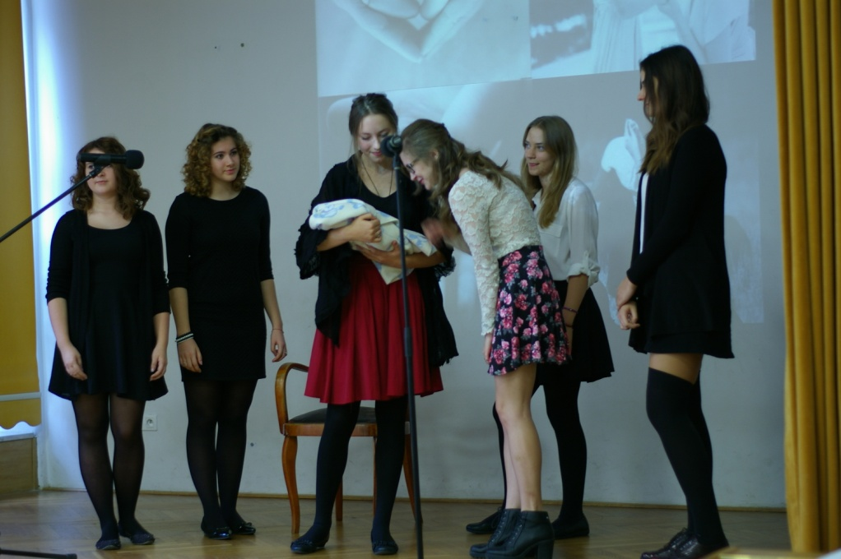
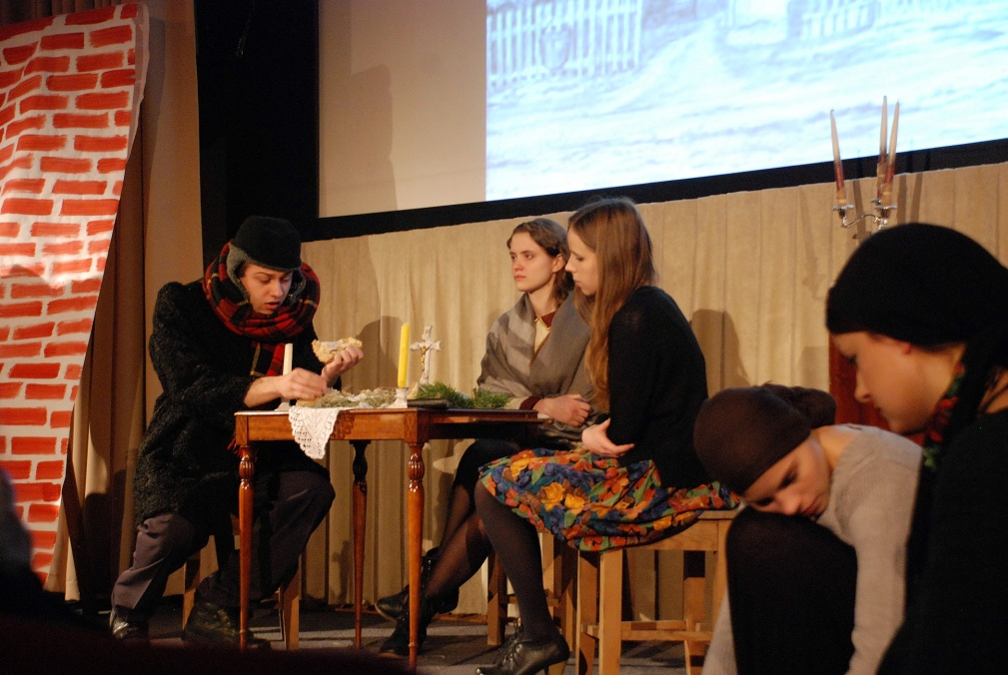
ZIELONA GĘŚ - grupa teatralna Konopa
‘’Teatr jest aktywną refleksją nad samym sobą.”
~ Novalis

Slide 10
ZIELONA GĘŚ
‘’Prawdziwa sztuka to taka, która powstaje dzięki potrzebie tworzenia”
~ Albert Einstein

Slide 11
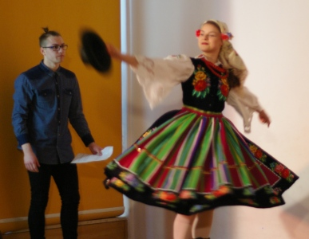
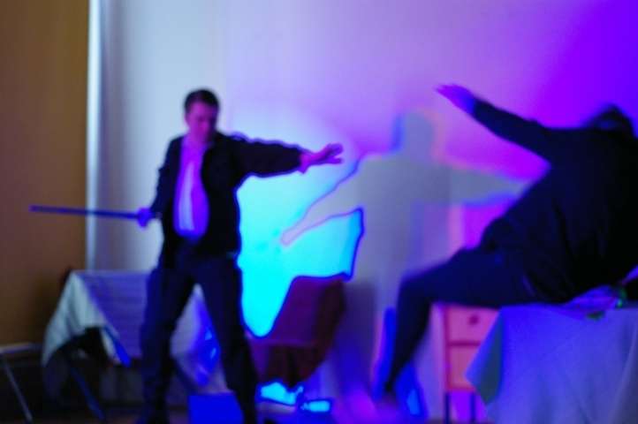
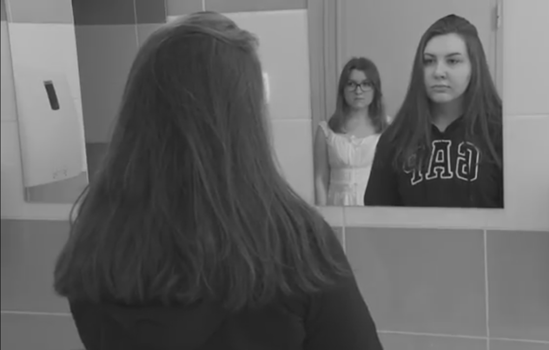
Szkolny Festiwal Kultury EMILIAN
Sztuka
Fantazja
Kreatywność
Emocje

Slide 12
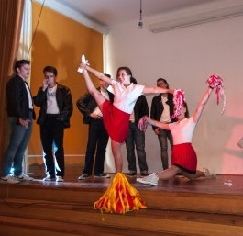
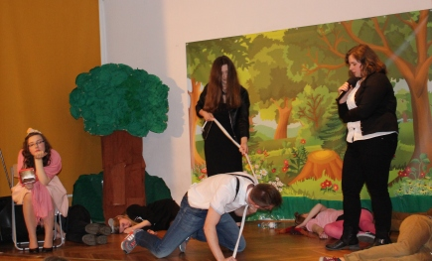
Szkolny Festiwal Kultury EMILIAN
Puścić wodze fantazji
i daj się ponieść sztuce!

Slide 13
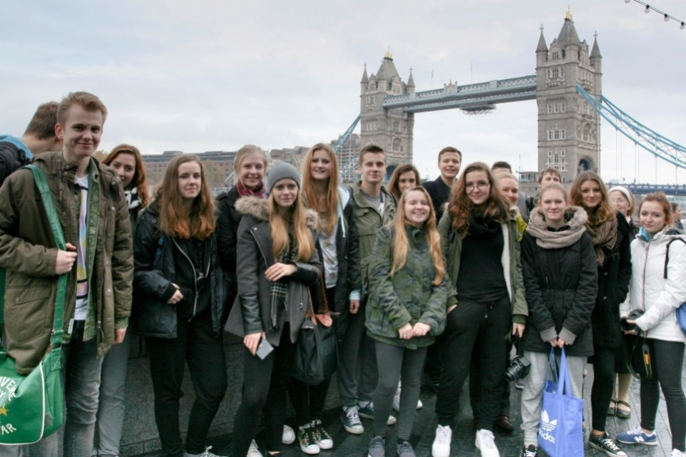
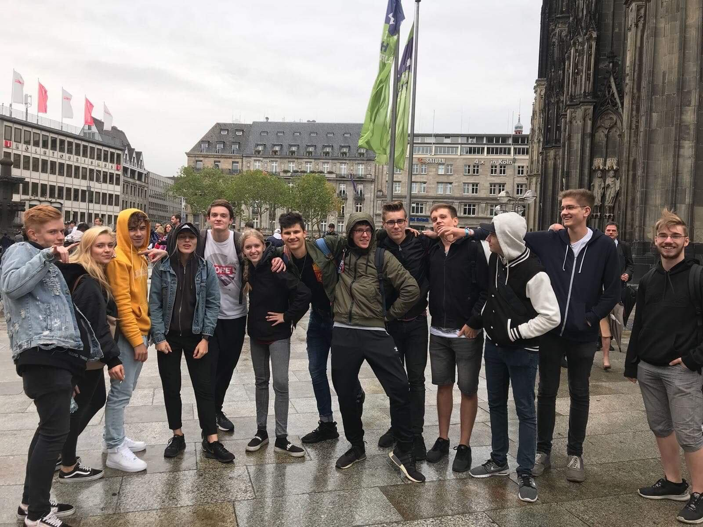
Języki obce
“Znajomość języków jest bramą do wiedzy.” ~ Roger Bacon
Warsztaty językowe
w WIELKIEJ BRYTANII
Wymiana młodzieży
POLSKA-NIEMCY
Notes:
Uczniowie Liceum również uczą się dwóch języków obcych. Pierwszym językiem jest język angielski, a drugi język mogą sami wybrać spośród niemieckiego, hiszpańskiego lub rosyjskiego.
Licealiści, podobnie jak uczniowie Technikum, co roku mają możliwość szlifowania języka angielskiego i języka niemieckiego, wyjeżdżając za granicę.
Warsztaty językowe w Wielkiej Brytanii czy wymiana młodzieży ze Szkołą Techniczną Georga Simona Ohma w Kolonii cieszą się dużym zainteresowaniem wśród młodzieży. Taki wyjazd to nie tylko praktyczna nauka języka obcego, ale także okazja do poznania obcego kraju, zawarcia nowych znajomości, wspólnej zabawy.

Slide 14
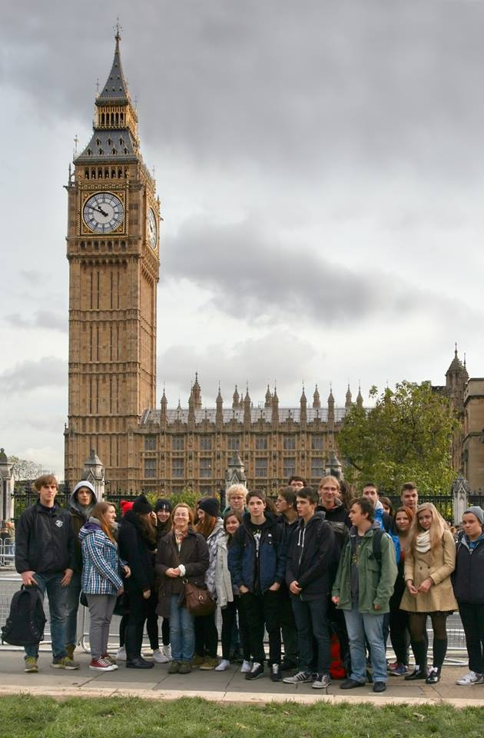
Nauka to również przyjemność!
Warsztaty językowe w Wielkiej Brytanii

Slide 15
Wymiana młodzieży POLSKA-NIEMCY
25 lat współpracy!

Slide 16
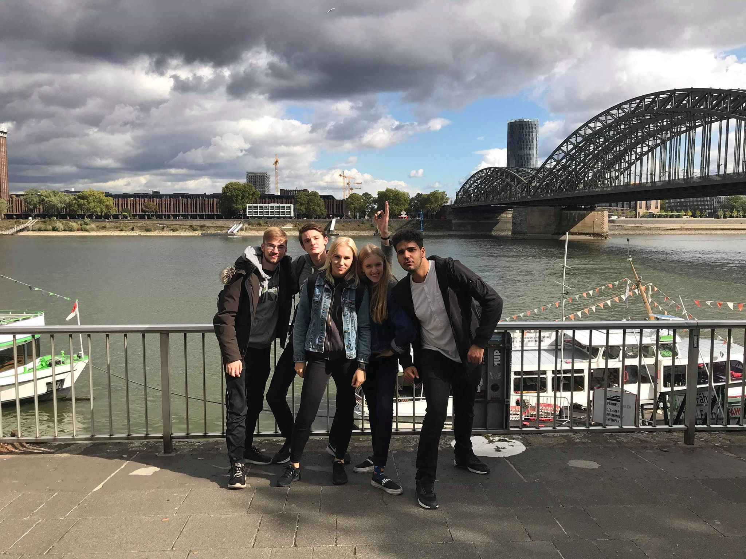
Wymiana młodzieży POLSKA-NIEMCY

Slide 17
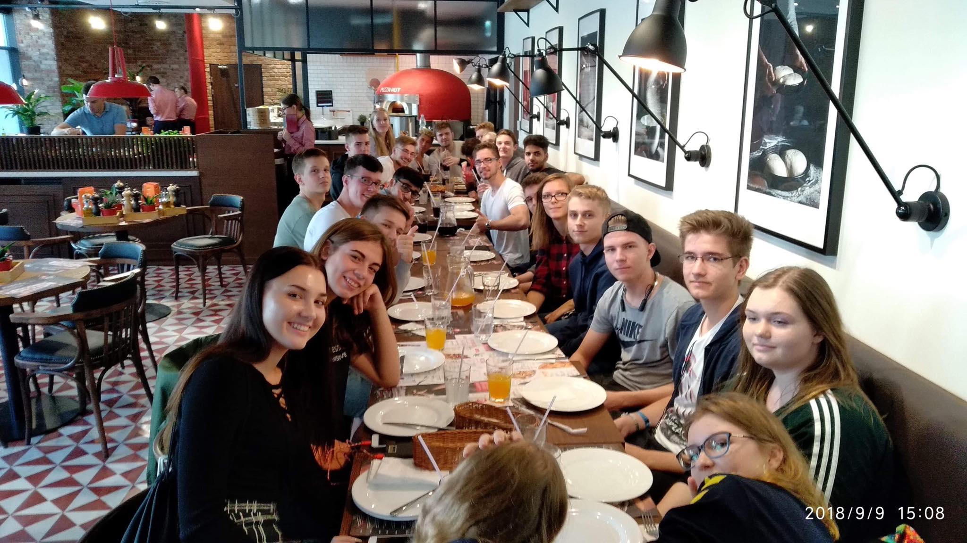
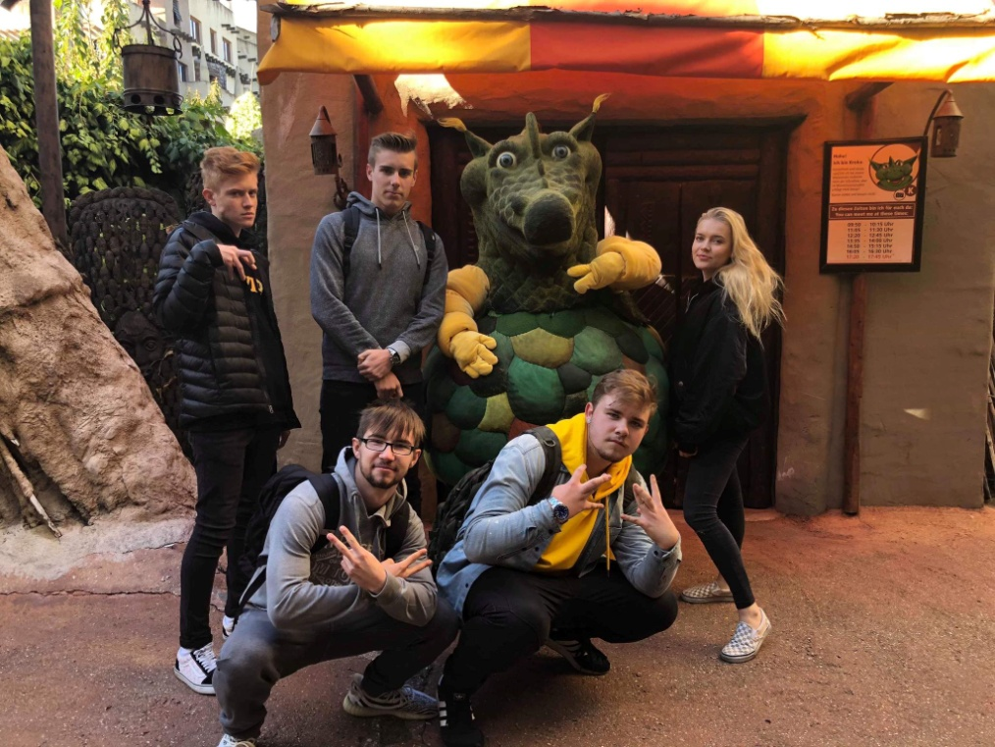
“Granice mojego języka są granicami mojego świata.”
~ Ludwig Wittgenstein

Slide 18
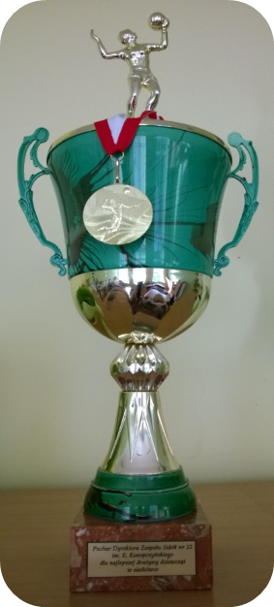
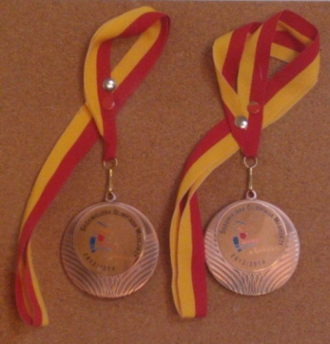
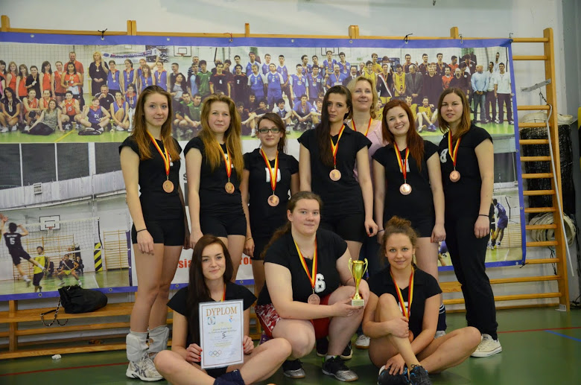
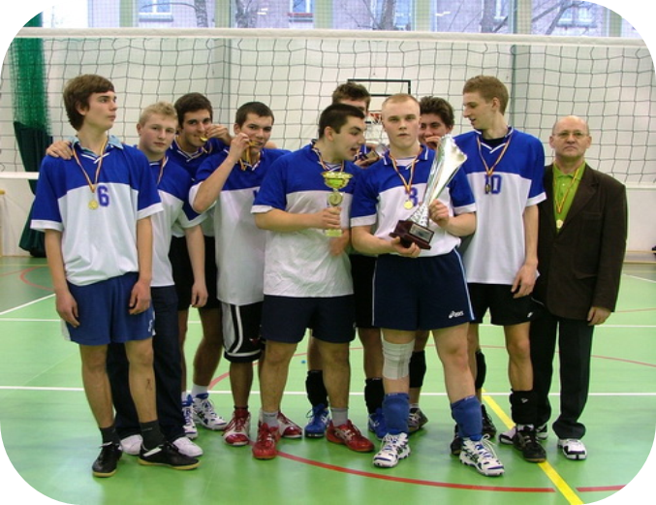
Drużyna siatkarska w naszej szkole

Slide 19
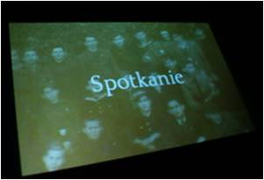
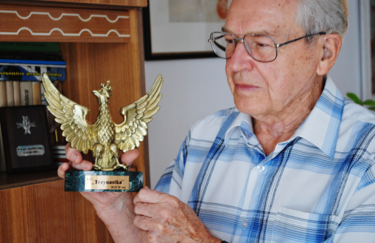
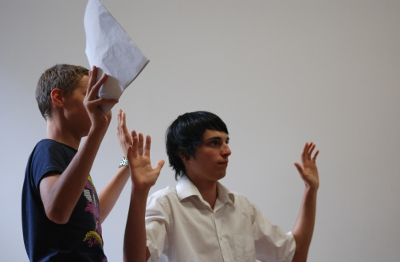
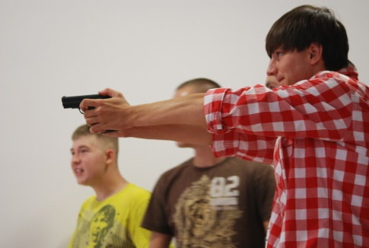
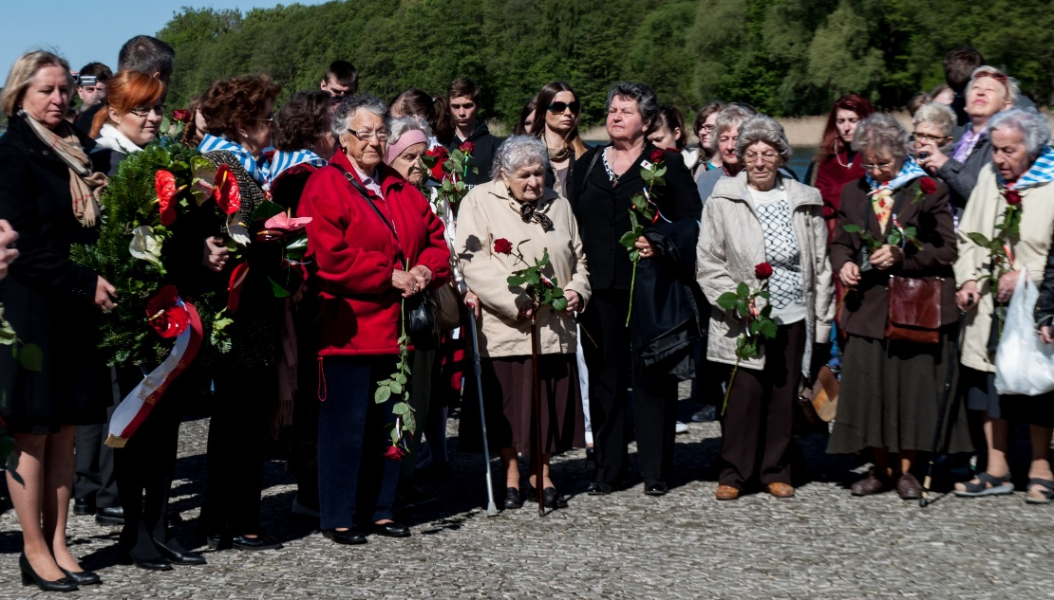
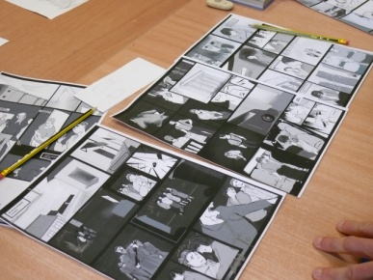
Projekty historyczne
Film „Spotkanie” w ramach projektu „Rówieśnicy”
Ravensbrück
O tym nie można zapomnieć…
Komiks historyczny
Notes:
Projekty historyczne są okazją do poznania świadków historii i odwiedzenia ważnych miejsc pamięci.
W ramach projektu „Rówieśnicy” uczniowie nakręcili film „Spotkanie” przedstawiający losy człowieka walczącego o niepodległość i suwerenność powojennej Polski – Pana Waldemara Kruszyńskiego oraz wzięli udział w wycieczce do Lwowa.
Zdjęcia poniżej pochodzą z obozu koncentracyjnego w Ravensbrück – uczniowie Konopczyńskiego, realizując projekt „O tym nie można zapomnieć… Spotkania z kobietami, które przeszły piekło obozów i łagrów”, nagrywali wywiady z byłymi więźniarkami, dwukrotnie wyjeżdżali do
Ravensbrück i brali udział w obchodach wyzwolenia obozu, naocznie zapoznawali się z trudną historią, którą dotychczas znali tylko z książek.

Slide 20
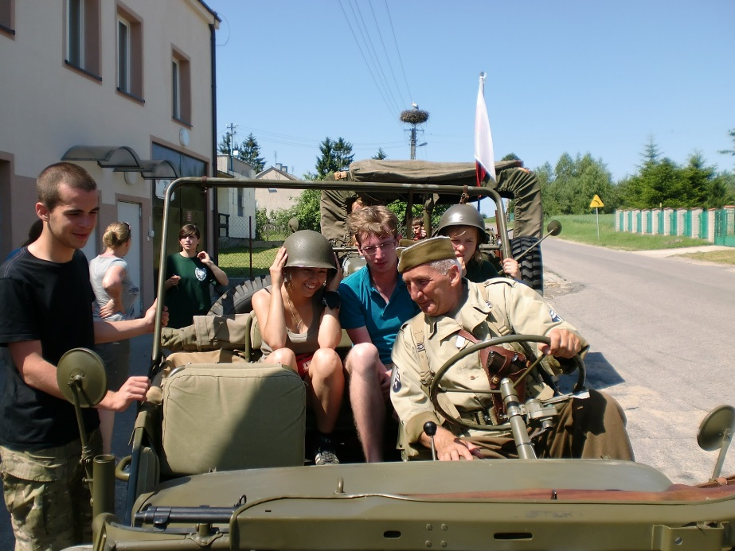
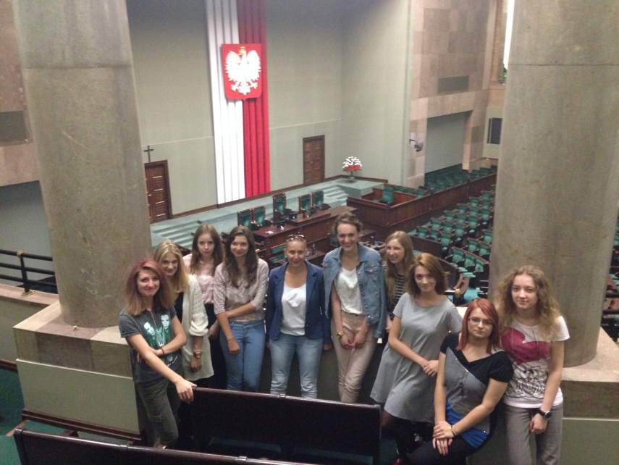
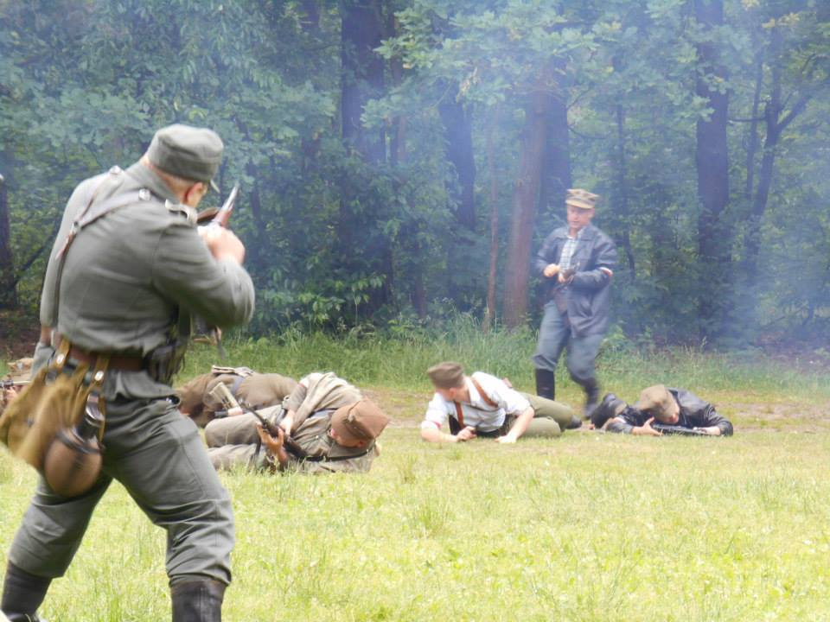
Historyczne wyzwania
Rajdy historyczne
oraz gry terenowe
Notes:
Rajdy historyczne, których celem jest ukazanie historii drugiej konspiracji antykomunistycznej, organizowane są przez Zrzeszenie Wolność i Niezawisłość oraz Instytut Pamięci Narodowej. Od kilku lat nasza szkoła współpracuje ze środowiskiem kombatanckim i IPN-em, co owocuje udziałem młodzieży w rajdach historycznych. Mają one na celu popularyzację historii ugrupowań partyzanckich w atrakcyjny sposób, poprzez połączenie elementów gier terenowych, podchodów i warsztatów edukacyjnych. Warto również pamiętać, że taka forma poznawania dziejów ojczystych jest niezwykle atrakcyjna dla młodego człowieka, uczy szacunku, pokory wobec naszej, jakże trudnej historii. Cenne są także spotkania ze świadkami historii.

Slide 21
Dziękujemy za uwagę!

